Slide 1
AYUDAS PARA LA INTERNACIONALIZACIÓN DE LA EMPRESA EXTREMEÑA Y LA MEJORA DE LAS CONDICIONES DE COMERCIALIZACIÓN EXTERIOR
JORNADA INFORMATIVA
Notes:
1
1
1

Slide 2
CONVOCATORIA 2023/24
Abierto plazo de presentación de solicitudes (Desde el 16 de noviembre de 2023 hasta el 30 de septiembre de 2024).
Plazos de la convocatoria:
Plazo máximo de ejecución (realización de la actividad): 31/10/24
Plazo máximo para facturar y pagar: 15/11/24 (aunque aún no se haya recibido la resolución de concesión).
Presentación de las solicitudes a través de la Sede Electrónica de la Junta de Extremadura
Ayuda para la internacionalización de la empresa extremeña - JUNTAEX

Slide 3
PÁGINA WEB(JUNTAEX.ES)
Toda la información relativa a la ayuda.
Enlace directo a la Sede Electrónica para la presentación de la solicitud.
Anexos descargables y editables.
Recursos, modelos y ejemplos descargables.
Contacto (Servicio Tuatención)

Slide 4
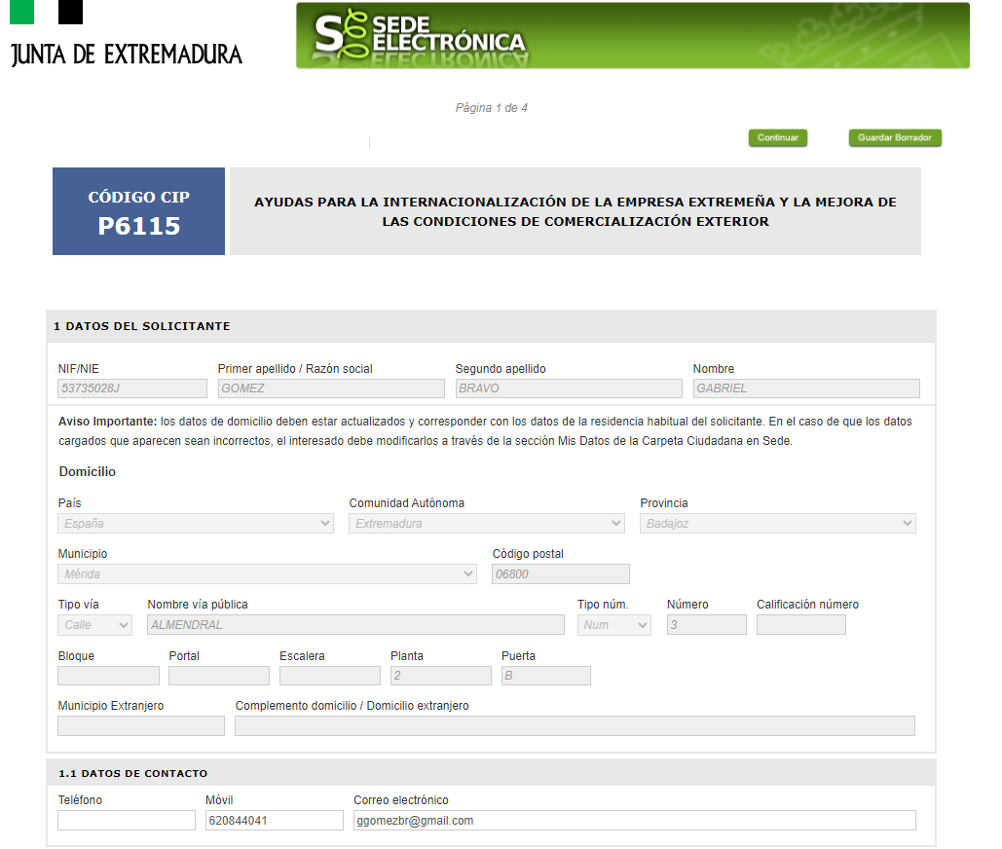
Solicitudes

Slide 5
BENEFICIARIOS
Personas físicas y jurídicas que tengan la consideración de pequeña y mediana empresa y que ejerzan una actividad económica en el territorio de la Comunidad Autónoma de Extremadura.
Asociaciones empresariales y comunidades de bienes o cualquier otro tipo de unidad económica que, aun careciendo de personalidad jurídica, puedan llevar a cabo las actividades y que ejerzan una actividad económica propia en el territorio de la Comunidad Autónoma de Extremadura.

Slide 6
BENEFICIARIOS
Desarrollar en Extremadura actividades de:
Transformación
Fabricación
Construcción
Instalación
Producción
Servicio
Excluido intermediación

Slide 7
ACTIVIDADES SUBVENCIONABLES.
Serán subvencionables :
Las ferias y certámenes comerciales de carácter internacional que se celebran en el extranjero.
Misiones comerciales prospectivas o directas.
Misiones comerciales inversas.
Implantación en el exterior
Registro de patentes y marcas en el exterior, así como homologaciones y certificaciones necesarias para la comercialización internacional de los productos.
Licitaciones internacionales.
Publicidad en el exterior, incluyendo campañas promocionales y publicitarias en medios digitales internacionales.
Presentaciones de productos, desfiles, demostraciones técnicas y talleres en vivo, así como otras acciones promocionales tanto de carácter presencial como virtual en los mercados de destino.
Consultoría para la internacionalización digital y posicionamiento orgánico SEO internacional.
Modificación, ampliación y reforma de la página web.
Material promocional en formato digital enfocado a mercados exteriores.

Slide 8
INTENSIDAD DE LA AYUDA
75% de los gastos elegibles
-Misiones comerciales prospectivas o directas.
-Misiones comerciales inversas.
-Implantación en el exterior
-Registro de patentes y marcas en el exterior, así como homologaciones y certificaciones necesarias para la comercialización internacional de los productos.
-Licitaciones internacionales
-Publicidad en el exterior, incluyendo campañas promocionales y publicitarias en medios digitales internacionales.
-Presentaciones de productos
-Modificación, ampliación y reforma de la página web
-Material promocional en formato digital enfocado a mercados exteriores
50% de los gastos elegibles
-Participación en ferias comerciales de carácter internacional
-Consultoría para la internacionalización digital y posicionamiento orgánico SEO internacional.
El importe máximo de ayuda que podrá recibir un mismo beneficiario por convocatoria no podrá exceder de 30.000 €
Inversión mínima subvencionable: 1.000 euros.

Slide 9
ACTIVIDAD: Participación en ferias comerciales internacionales.
Serán subvencionables :
Las ferias y certámenes comerciales de carácter internacional que se celebran en el extranjero
Las ferias internacionales que tengan lugar en España que se hallen incluidas en el Calendario Oficial de Ferias Comerciales Internacionales (Publicado en Juntaex.es)
No serán subvencionables las visitas profesionales a las ferias.

Slide 10
1.- Participación ferias comerciales internacionales de carácter internacional :
Derechos de inscripción.
Alquiler de la superficie de exposición.
Servicios feriales de contratación con el organizador de la feria.
Participación en actividades paralelas organizadas por la propia institución ferial que tengan lugar en el marco de la feria.
Alquiler de mobiliario y de equipos audiovisuales.
Montaje y desmontaje de stand.
Servicio de azafatas y de traducción e interpretación.
Transporte de muestras.
Desplazamiento, alojamiento y manutención.
Material promocional.

Slide 11
2.- Misiones comerciales prospectivas y directas:
Gastos de elaboración de agenda.
Alquiler de salones o espacios para la celebración de las reuniones o encuentros comerciales.
Desplazamiento, alojamiento y manutención.
Servicios de azafatas y de traducción e interpretación.
Transporte de muestras.
Alquiler de equipos audiovisuales.
3.- Misiones comerciales inversas:
Alquiler de salones o espacios para la celebración de las reuniones o encuentros comerciales.
Desplazamiento, alojamiento y manutención.
Servicios de transporte colectivo específicamente contratados para la misión comercial.
Servicios de azafatas y de traducción e interpretación.
Alquiler de equipos audiovisuales.

Slide 12
4.- Implantación en el exterior:
Asesoramiento jurídico y fiscal necesario para la implantación en el mercado de destino.
Constitución de la estructura societaria en el país de destino (gastos de registro, licencias y autorizaciones, gastos notariales).
Gastos de formalización de contratos de intermediación comercial en el mercado de destino.
Traducción jurada de documentos necesarios para la constitución de la estructura societaria en el país de destino.

Slide 13
5.- Registro de patentes y marcas en el exterior, así como homologaciones y certificaciones necesarias para la comercialización internacional de los productos:
Gastos de registro de patentes y marcas en el extranjero.
Gastos de homologaciones y certificaciones de productos, así como otras certificaciones de conformidad de producto.
Gastos de traducción jurada de aquellos documentos necesarios para obtener los registros de patentes y marcas o las homologaciones y certificaciones de productos.
Gastos de traducción jurada de documentos relacionados con las especificaciones de producto.

Slide 14
6.- Licitaciones internacionales:
Gastos derivados de la contratación de servicios externos de consultoría en países de destino para la preparación y tramitación de la licitación.
Gastos relativos a la compra de pliegos, así como los gastos de legalización de documentos.
Traducción de pliegos y ofertas del idioma español al idioma de presentación de la licitación.
Desplazamiento, alojamiento y manutención.
7.- Publicidad y acciones de promoción en el exterior:
Campañas publicitarias en medios de comunicación del mercado de destino (prensa escrita, radio y televisión).
Publicidad realizada en catálogos de importadores/distribuidores

Slide 15
8.-. Presentaciones de productos, desfiles, demostraciones técnicas y talleres en vivo, así como otras acciones promocionales de carácter presencial en los mercados de destino:
Alquiler de salones o espacios para la realización de la acción promocional.
Alquiler de equipos audiovisuales.
Servicios de azafata y de traducción e interpretación.
Transporte de muestras.
Otros servicios complementarios.
Desplazamiento, alojamiento y manutención.
Material promocional.
9.- Consultoría para la internacionalización digital y posicionamiento orgánico SEO internacional:
Auditoría técnica SEO internacional
Consultoría para la internacionalización digital
Gastos de asesoría jurídica y legal para la internacionalización digital.

Slide 16
10.- Modificación, ampliación y reforma de la página web de la empresa
Gasto de modificación, ampliación y reforma de la página web.
11.- Material promocional en formato digital enfocado a mercados exteriores.
Gastos de elaboración, diseño y edición de material promocional en soporte digital
Edición y creación de videos para plataformas digitales

Slide 17
JUSTIFICACIÓN Y LIQUIDACIÓN
PLAZO DE JUSTIFICACIÓN: La justificación y pago de la inversión (emisión y pago de facturas), se realizará como máximo en el plazo de un mes a partir del día siguiente de la recepción de la resolución de concesión de la ayuda, o desde el día siguiente a la finalización de la actividad. En todo caso, la justificación y pago de la inversión se realizará, a más tardar, el 15/11/24.
INVERSIÓN MÍNIMA JUSTIFICADA : Al menos el 50% de la inversión aprobada como subvencionable.

Slide 18
JUSTIFICACIÓN Y LIQUIDACIÓN
DOCUMENTACIÓN A APORTAR
Anexo III Solicitud liquidación
Publicidad de la cofinanciación de los Fondos Europeos
Facturas y su correspondiente justificante de pago
Certificado de expositor emitido por el organizador del evento
Tarjetas de embarque de los desplazamientos realizados en avión o barco
Facturas de alojamiento correspondientes a los días de duración del evento
En el caso de gasto de transporte será necesario presentar la carta de porte
En el caso de material promocional, muestras del material promocional

